Slide 1
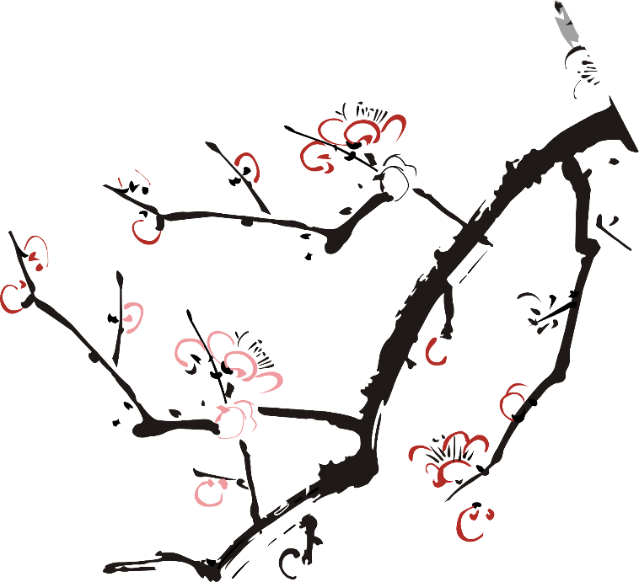

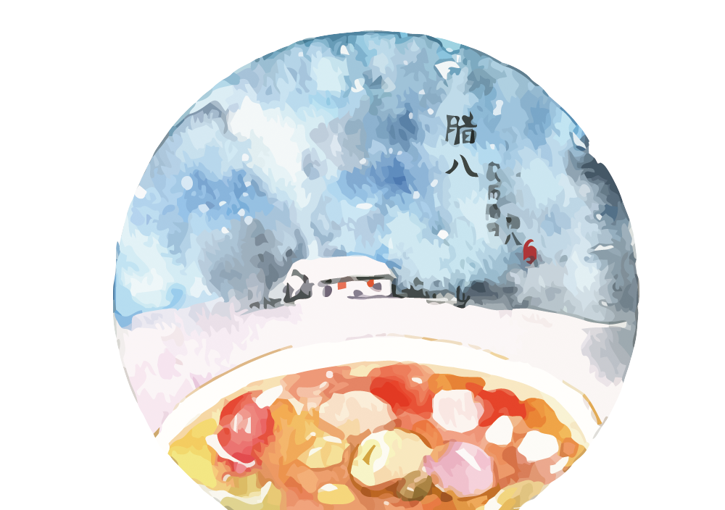


Slide 2


1
腊八节的来历
目录
2
腊八节的传说
3
腊八节的习俗
4
腊八节的诗歌

Slide 3
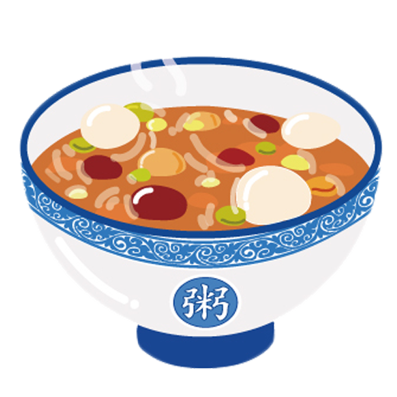
01
腊八节的来历

Slide 4
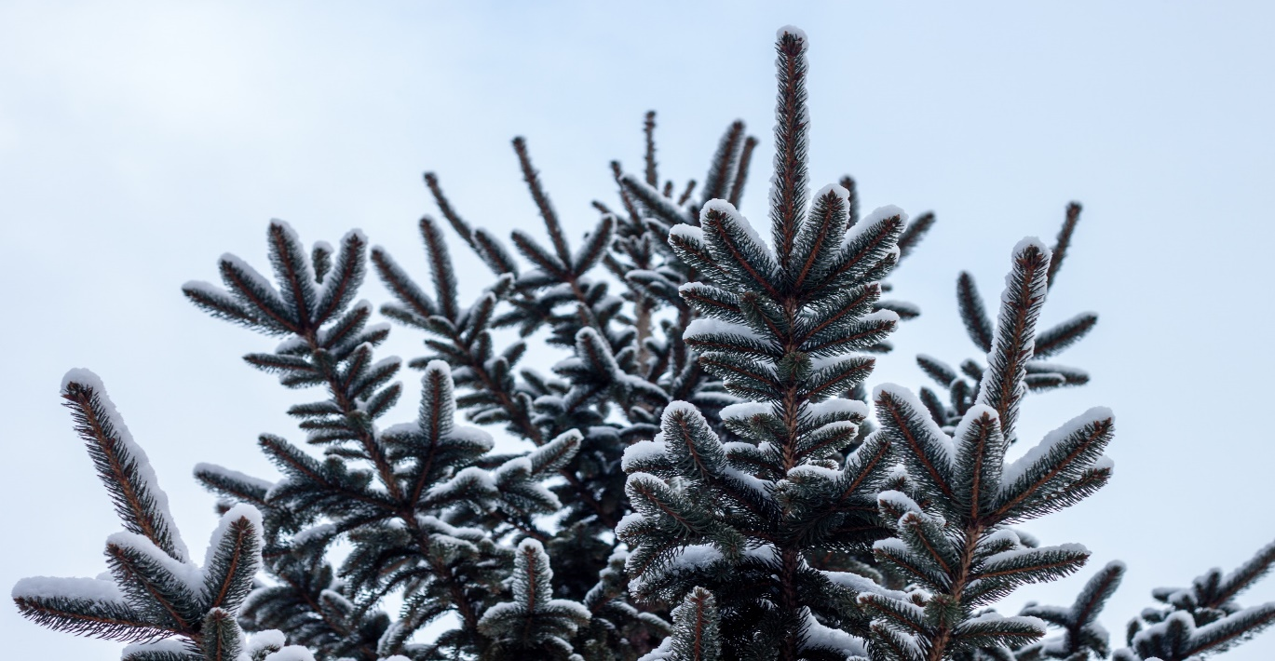
腊八的由来
输入您的文本这里请输入您的文本这里输入您的文本通用设计，输入您的文本这里请输入您的文本这里输入您的文本通用设计，输入您的文本这里请输入您的文本这里输入您的文本通用设计，输入您的文本这里请输入您的文本这里输入您的文本通用设计，让你的演示卓越非凡。丫丫精饰极简主义设计，极致简约风潮流所向，通用设计，完美兼容，打造最实用，最具个性的演示方案，让你的演示卓越非凡。

Slide 5
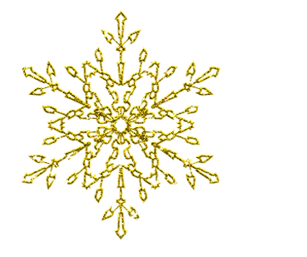
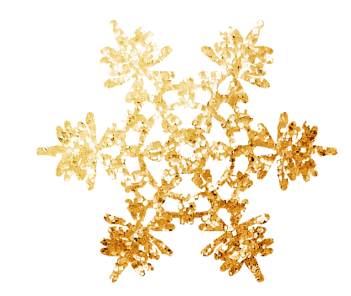
输入您的文本
这里请输入您的文本
这里输入您的文本
输入您的文本
这里请输入您的文本
这里输入您的文本
输入您的文本
这里请输入您的文本
这里输入您的文本
唐朝
清朝
现代
宋朝
民国
输入您的文本
这里请输入您的文本
这里输入您的文本
输入您的文本
这里请输入您的文本
这里输入您的文本

Slide 6
点击添加标题
点击添加标题
点击添加标题
点击添加标题
腊八节的来历
输入您的文本这里请输入您的文本这里输入您的文本通用设计，输入您的文本这里请输入您的文本这里输入您的文本通用设计，输入您的文本这里请输入您的文本这里输入您的文本通用设计，输入您的文本

Slide 7

腊八粥
的做法
添加标题
添加标题
添加标题
添加标题
添加标题
添加标题
添加标题
添加标题
添加标题
添加标题
添加标题
添加标题

Slide 8
02
腊八节的传说

Slide 9



腊八的传说
输入您的文本这里请输入您的文本这里输入您的文本通用设计，完美兼容，打造最实用，最具个性的演示方案，让你的演示卓越非凡。输入您的文本这里请输入您的文本这里输入您的文本通用设计，完美兼容，打造最实用，最具个性的演示方案，让你的演示卓越非凡。
您的标题
输入您的文本这里请输入您的文本这里输入您的文本通用设计，完美兼容，打造最实用，最具个性的演示方案，让你的演示卓越非凡。输入您的文本这里请输入您的文本这里输入您的文本通用设计，完美兼容，打造最实用，最具个性的演示方案，让你的演示卓越非凡。
您的标题
输入您的文本这里请输入您的文本这里输入您的文本通用设计，完美兼容，打造最实用，最具个性的演示方案，让你的演示卓越非凡。输入您的文本这里请输入您的文本这里输入您的文本通用设计，完美兼容，打造最实用，最具个性的演示方案，让你的演示卓越非凡。

Slide 10
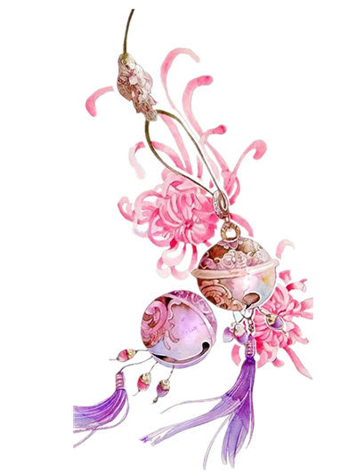
腊八节
的传说
输入您的文本这里请输入您的文本这里输入您的文本通用设计，完美兼容，打造最实用，最具个性的演示方案，让你的演示卓越非凡。输入您的文本这里请输入您的文本这里输入您的文本通用设计，完美兼容，打造最实用，最具个性的演示方案，让你的演示卓越非凡。输入您的文本这里请输入您的文本这里输入您的文本通用设计，完美兼容，打造最实用，最具个性的演示方案，让你的演示卓越非凡。输入您的文本这里请输入您的文本这里输入您的文本通用设计，完美兼容，打造最实用，最具个性的演示方案，让你的演示卓越非凡。输入您的文本这里请输入您的文本这里输入您的文本通用设计，完美兼容，打造最实用，最具个性的演示方案，让你的演示卓越非凡。

Slide 11
腊八
腊八蒜
输入您的文本这里请输入您的文本这里输入您的文本通用设计，完美兼容，打造最实用，最具个性的演示方案，让你的演示卓越非凡。
输入您的文本这里请输入您的文本这里输入您的文本通用设计，完美兼容，打造最实用，最具个性的演示方案，让你的演示卓越非凡。
腊八粥
腊八祭
输入您的文本这里请输入您的文本这里输入您的文本通用设计，完美兼容，打造最实用，最具个性的演示方案，让你的演示卓越非凡。
输入您的文本这里请输入您的文本这里输入您的文本通用设计，完美兼容，打造最实用，最具个性的演示方案，让你的演示卓越非凡。

Slide 12
Type something here
Type something here
Type something here
Type something here

Slide 13




腊八的传说
输入您的文本这里请输入您的文本这里输入您的文本通用设计，完美兼容，打造最实用，最具个性的演示方案，让你的演示卓越非凡。输入您的文本这里请输入您的文本这里输入您的文本通用设计，输入您的文本这里请输入您的文本这里输入您的文本通用设计，完美兼容，打造最实用，最具个性的演示方案，让你的演示卓越非凡。输入您的文本这里请输入您的文本
这里输入您的文本通用设计，完美兼容，打造最实用，最具个性的演示方案，让你的演示卓越非凡。输入您的文本这里请输入您的文本这里输入您的文本通用设计，完美兼容，打造最实用，最具个性的演示方案，让你的演示卓越非凡。输入您的完美兼容，打造最实用，最具个性的演示方案，让你的演示卓越非凡。输入您的文本这里请输入您的文本这里输入您的文本通用设计，完美兼容，打造最实用，最具个性的演示方案，让你的演示卓越非凡。输入您的

Slide 14
03
腊八节的习俗

Slide 15


腊八蒜
腊八粥
LABASUAN
LABAZHOU
腊八粥
腊祭祀
LABAZHOU
LAJISI
Notes:
小芥末素材 rosyhouse.Taobao.com

Slide 16
腊八的习俗
输入您的文本这里请输入您的文本这里输入您的文本通用设计，输入您的文本这里请输入您的文本这里输入您的文本通用设计，输入您的文本这里请输入您的文本这里输入您的文本通用设计，输入您的文本
添加标题
添加标题
添加标题

Slide 17
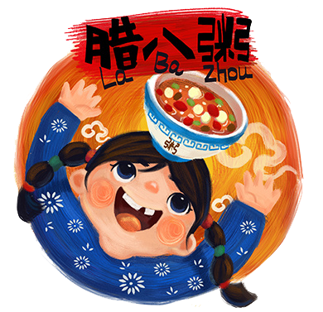
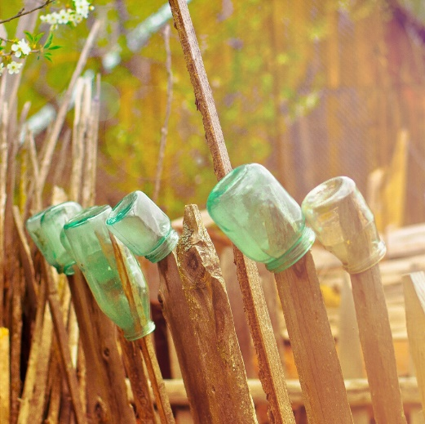
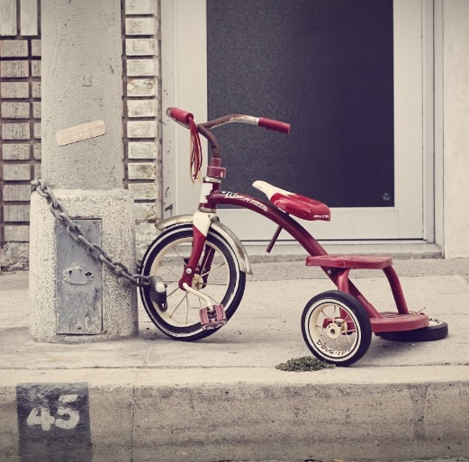
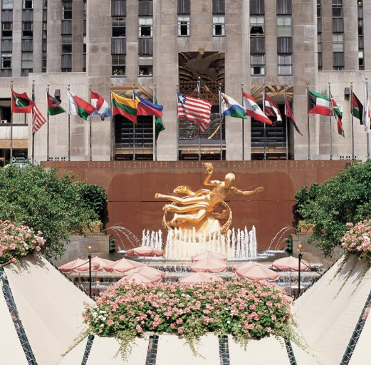

输入您的文本这里请输入您的文本这里输入您的文本通用设计，完美兼容，打造最实用，最具个性的演示方案，让你的演示卓越非凡。
输入您的文本这里请输入您的文本这里输入您的文本通用设计，完美兼容，打造最实用，最具个性的演示方案，让你的演示卓越非凡。
输入您的文本这里请输入您的文本这里输入您的文本通用设计，完美兼容，打造最实用，最具个性的演示方案，让你的演示卓越非凡。

Slide 18
75%
50%
60%
单击输入
单击输入
单击输入
输入您的文本这里请输入您的文本这里输入您的文本通用设计，完美兼容，打造最实用，最具个性的演示方案，让你的演示卓越非凡。
输入您的文本这里请输入您的文本这里输入您的文本通用设计，完美兼容，打造最实用，最具个性的演示方案，让你的演示卓越非凡。
输入您的文本这里请输入您的文本这里输入您的文本通用设计，完美兼容，打造最实用，最具个性的演示方案，让你的演示卓越非凡。

Slide 19
A
单击添加标题
单击添加标题
输入您的文本这里请输入您的文本这里输入您的文本通用设计，完美兼容，打造最实用，最具个性。
输入您的文本这里请输入您的文本这里输入您的文本通用设计，完美兼容，打造最实用，最具个性。
D
20%
B
单击添加标题
单击添加标题
输入您的文本这里请输入您的文本这里输入您的文本通用设计，完美兼容，打造最实用，最具个性。
输入您的文本这里请输入您的文本这里输入您的文本通用设计，完美兼容，打造最实用，最具个性。
C

Slide 20
04
腊八节的诗歌

Slide 21
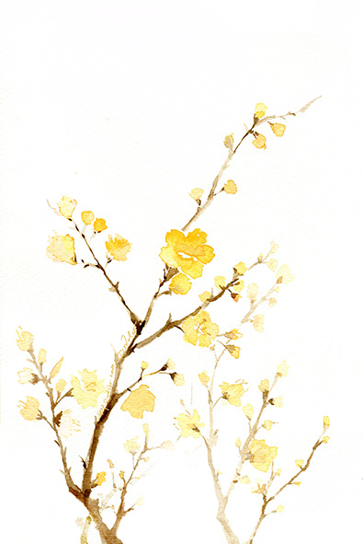
腊八粥
一阳初夏中大吕, 谷粟为粥和豆煮。
应时献佛矢心虔, 默祝金光济众普。
盈几馨香细细浮，堆盘果蔬纷纷聚。
共赏佳品达妙门，妙门色相传莲炬。
童稚饱腹庆升平，还向街头击腊鼓。
官桥柳外雪飞绵，客舍樽前急管弦。
僧粥晓分惊腊日，猎围晨出忆残年。
白头长与青山对，华屋谁为翠黛怜。
惟有寒梅能老大，独将清艳向江天。

Slide 22
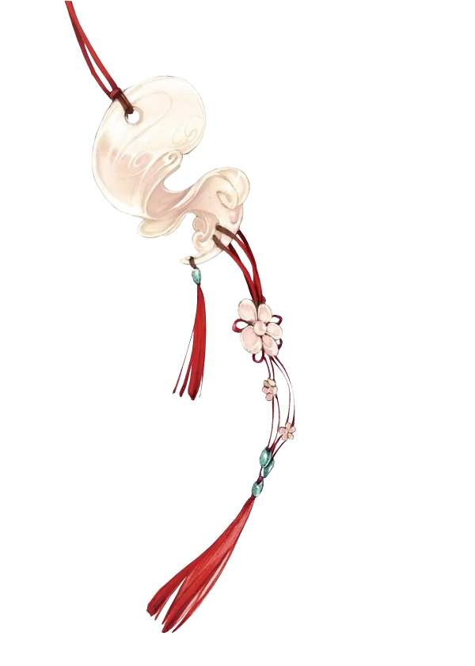
十二月八日步至西村
腊月风和意已春
时因散策过吾邻
草烟漠漠柴门里
牛迹重重野水滨
多病所须惟药物
差科未动是闲人
今朝佛粥交相馈
更觉江村节物新

Slide 23
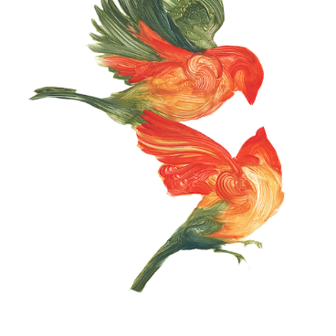
大腊—裴秀
日躔星记，大吕司晨。玄象改次，庶众更新。岁事告成，八蜡报勤。
告成伊何，年丰物阜。丰禋孝祀，介兹万祜。报勤伊何，农功是归。
穆穆我后，务兹蒸黎。宣力葘亩，沾体暴饥。饮飨清祀，四方来绥。
充仞郊甸，鳞集京师。交错贸迁，纷葩相追。掺袂成幕，连衽成帷。有肉如丘，有酒如泉。有肴如林，有货如山。率土同欢，和气来臻。
祥风协调，降祉自天。方隅清谧，嘉祚日延。与民优游，享受万年。

Slide 24

腊八节
腊日常年暖尚遥今年腊日冻全消侵凌雪色还萱草漏泄春光有柳条纵酒欲谋良夜醉还家初散紫宸朝口脂面药随恩泽翠管银婴下九霄

Slide 25

谢 谢 欣 赏
THANK YOU FOR WATCHING

